Slide 1
Что такое социальная история?
Социальная история – это метод визуальной поддержки, который включает в себя информацию о предстоящем событии. Она поможет человеку снизить уровень стресса при попадании в незнакомую среду.
Как пользоваться нашей социальной историей?
Продемонстрируйте социальную историю ребёнку или группе детей перед посещением Приморского океанариума.
Измените дату и время посещения на планируемую.
Можете изменить картинку (слайд 1,2) на фотографию ребёнка (детей).

Slide 2
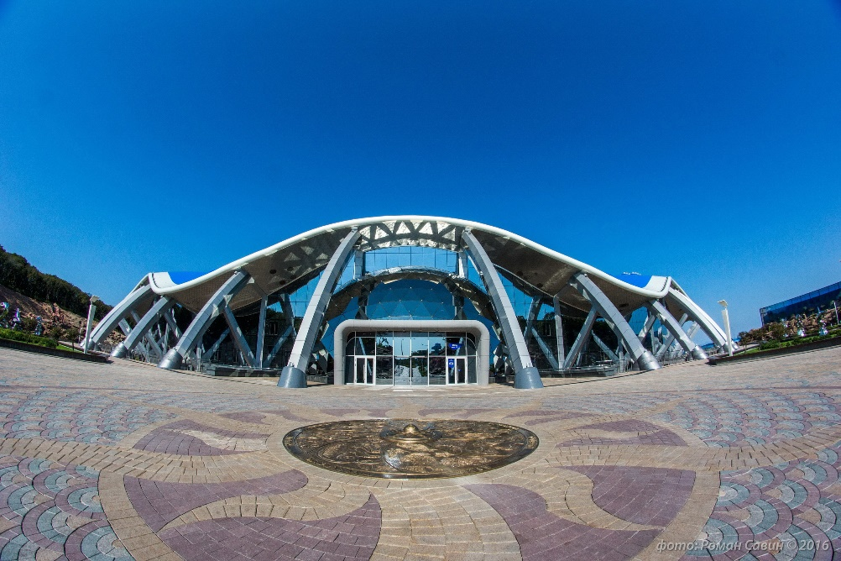
МЕНЯ ЗОВУТ МИША! Я ПОЕДУ В ПРИМОРСКИЙ ОКЕАНАРИУМ!

Slide 3
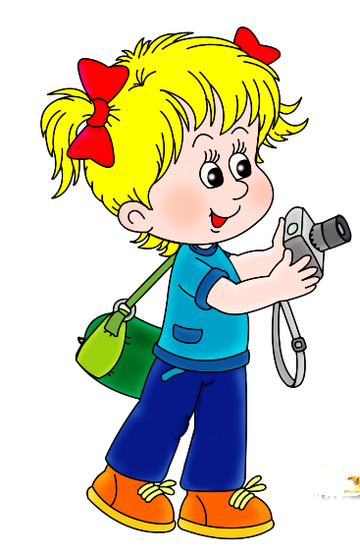
МЕНЯ ЗОВУТ МАША! Я ПОЕДУ В ПРИМОРСКИЙ ОКЕАНАРИУМ!

Slide 4
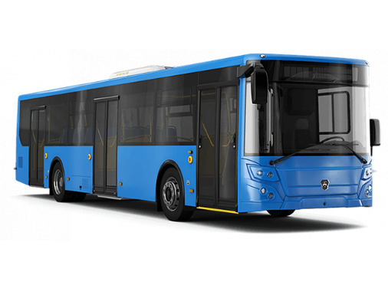
КОГДА Я ПОЕДУ В ОКЕАНАРИУМ? | 25 ЯНВАРЯ ПЯТНИЦА
НА ЧЁМ Я ПОЕДУ В ОКЕАНАРИМ? | АВТОБУС/МАШИНА

Slide 5
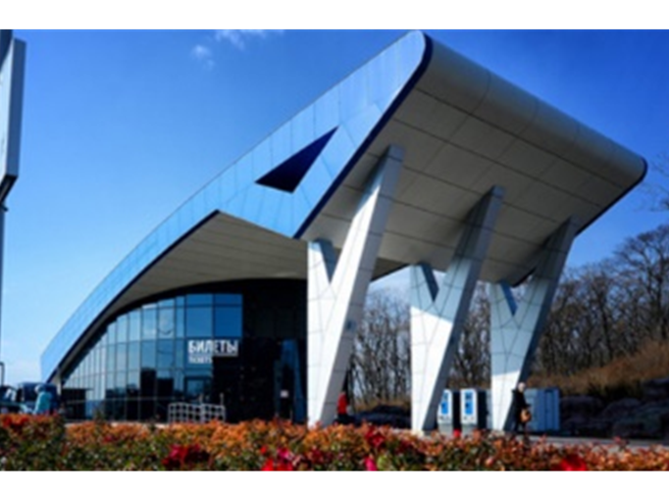
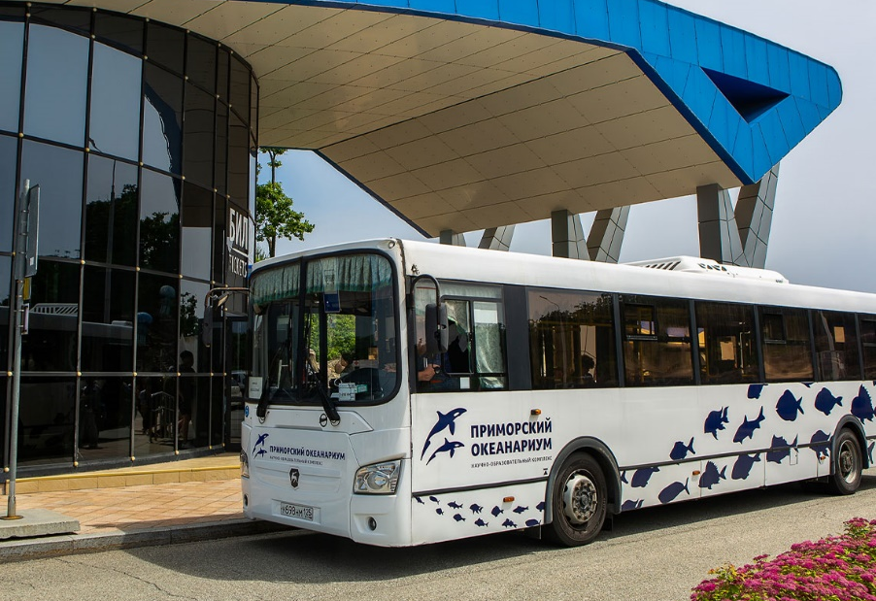
СНАЧАЛА | ПОТОМ
Я СЯДУ В АБТОБУС | ДОЕДУ ДО КАССОВОГО ПАВИЛИОНА

Slide 6
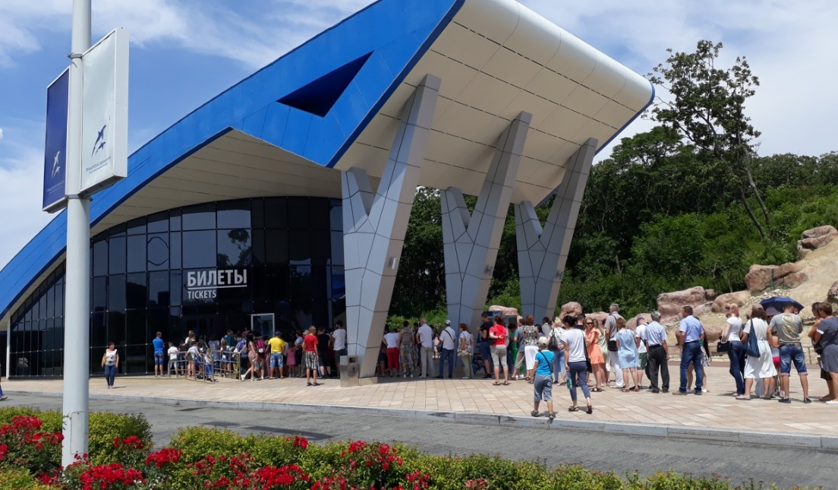
ЕСЛИ…
У КАСС Я ВСТРУЧУ ОЧЕРЕДЬ ЛЮДЕЙ | Я БУДУ ЖДАТЬ

Slide 7
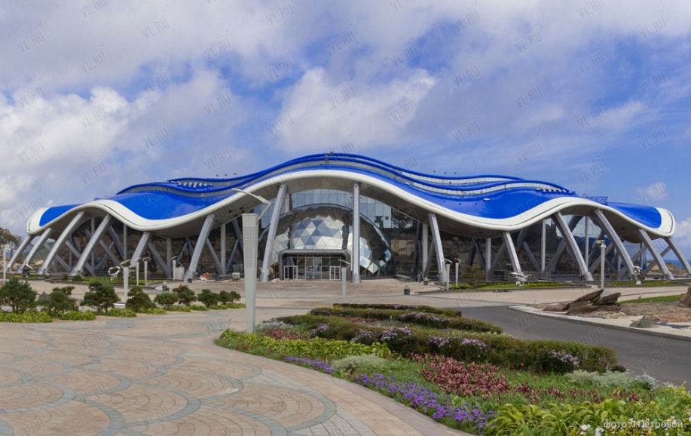
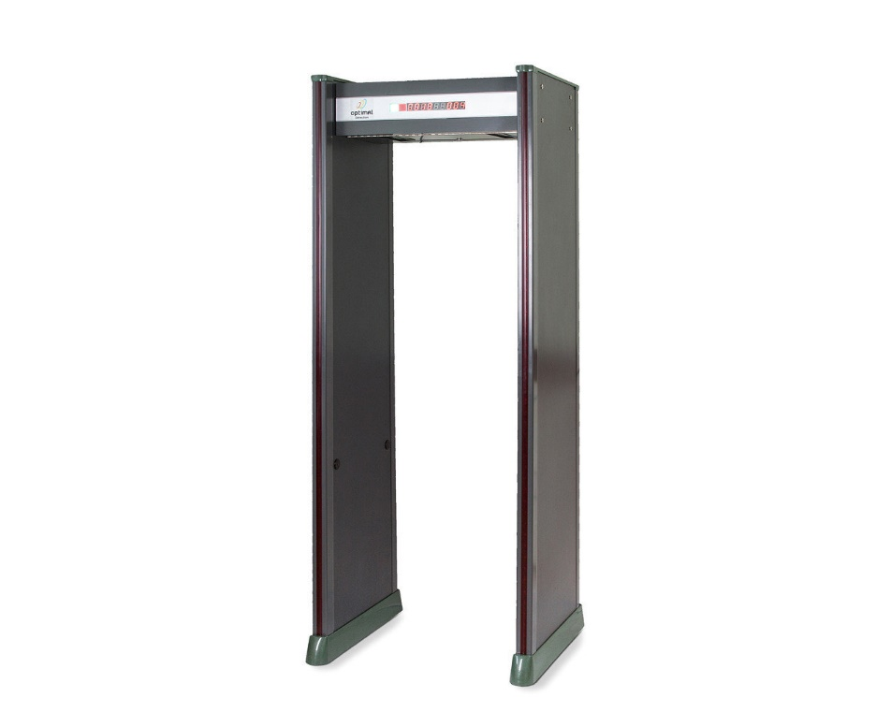
СНАЧАЛА | ПОТОМ
Я ПОЙДУ В ЗДАНИЕ ОКЕАНАРИУМА С ДЕЛЬФИНАРИЕМ. | Я ПРОЙДУ ЧЕРЕЗ РАМУ. ОНА МОЖЕТ ПИЩАТЬ.

Slide 8
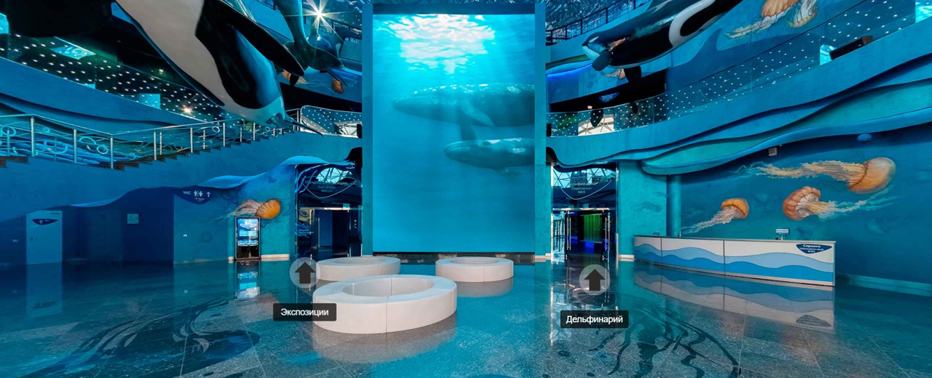
ПОПАДУ В ВЕСТИБЮЛЬ ОКЕАНАРИУМА

Slide 9
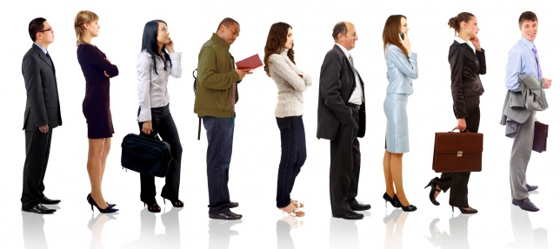
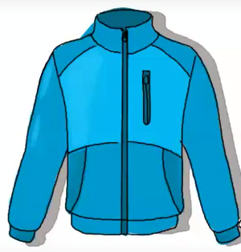
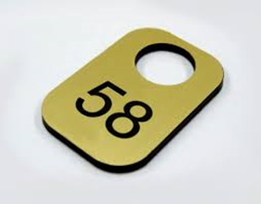
СНАЧАЛА | ПОТОМ
1. Я СПУЩУСЬ ПО ЭСКАЛАТОРУ ВНИЗ | 2. Я ВСТАНУ В ОЧЕРЕДЬ В ГАРДЕРОБ
3. Я СДАМ СВОЮ ВЕРХНЮЮ ОДЕЖДУ | 4. Я ПОЛУЧУ ЖЕТОН

Slide 10
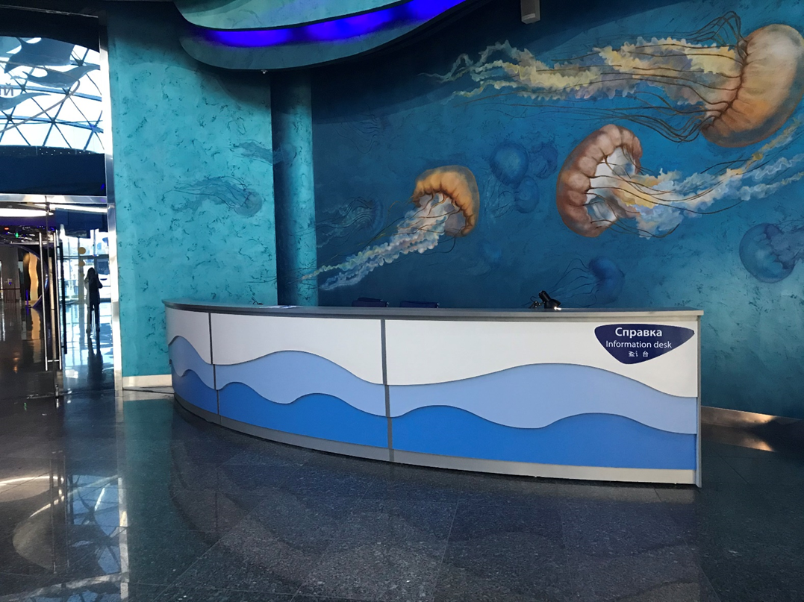
Я ПОДНИМУСЬ НА ЭСКАЛАТОРЕ ВВЕРХ
ЕСЛИ МНЕ НУЖНА ПОМОЩЬ, Я ОБРАЩУСЬ СЮДА

Slide 11
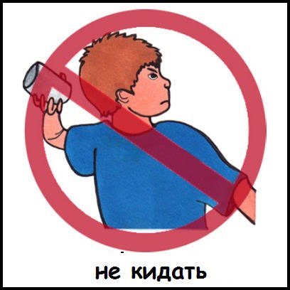
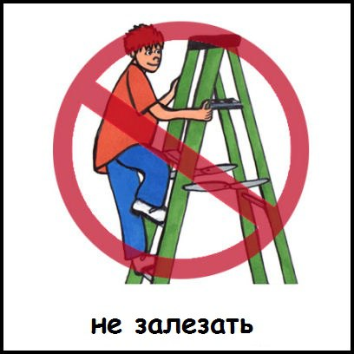
В ОКЕАНАРИУМЕ ЕСТЬ ПРАВИЛА

Slide 12
МОЖНО!
СМОТРЕТЬ
СЛУШАТЬ
СПРАШИВАТЬ

Slide 13
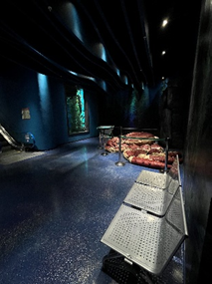
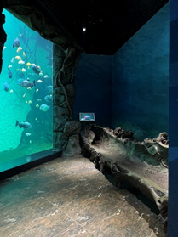
В некоторых экспозициях много света и звука.
Если мне станет некомфортно или страшно я пойду в спокойное место.
Экспозиция «Берингово и Охотские моря»
место для отдыха возле аквариума «Водорослёвый лес».
Экспозиция «Тропический дождевой лес»
место для отдыха возле аквариума
«Пресноводные тропические рыбы».

Slide 14
В экспозициях я могу обратиться к смотрителю.

Slide 15
В ОКЕАНАРИУМЕ МЕНЯ ЖДЁТ МНОГО СЮРПРИЗОВ

